Slide 1
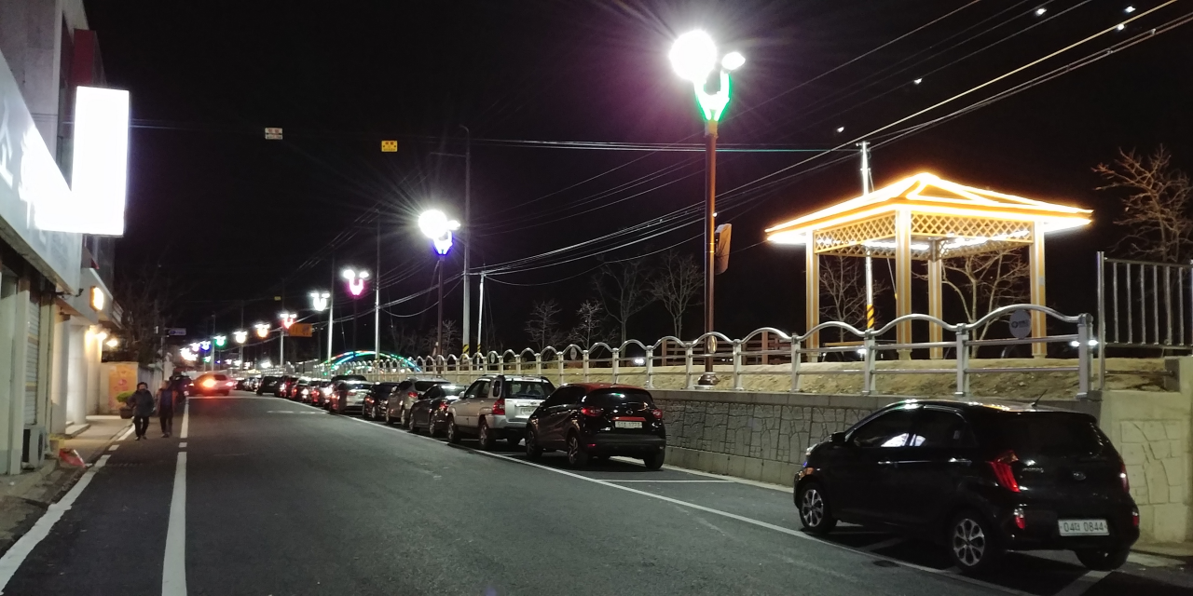
도시건축과

Slide 2
9-1. 군청오거리 회전교차로 설치사업
사 업 량 : 회전교차로 도로확장(L=55m)
사 업 비 : 500백만원
내 용 : 공사착공
9-2. 소규모지역개발사업 추진
사 업 량 : 239건 / 사업비 : 7,696백만원
구분 | 계 | 기집행 | 금회 | 비고
건수 | 204 / 239 | 184 | 20 | 85%

Slide 3
9-3. 영동읍 시가지 간판 정비사업
사업구간 : 계산로 일원(영동역 ~ 중앙사거리), 196개소
사 업 비 : 600백만원
내 용 : 간판제작 및 설치
9-4. 취약지역 생활여건 개조사업(새뜰마을사업)
사업위치 : 영동읍 부용리 일원
사 업 비 : 2,495백만원
내 용 : 마을 거점공간 조성 착공

Slide 4
9-5. 풍경이 있는 농촌마을 만들기 사업
사업위치 : 용산면 신항1리 일원
사 업 비 : 300백만원
내 용
- 마을담장 공공디자인 39가구
- 약초길 확장 L=320m
9-6. 공동주택 관리비용 지원사업
대 상 : 영동연립 외 10개소
사 업 비 : 400백만원
내 용 : 포장 및 지붕보수 등(9개소 준공)

Slide 5
9-7. 도시재생뉴딜사업 공모 신청
대 상 지 : 영동읍, 황간면 일원
공모유형 : 우리동네살리기, 일반근린형
신청기간 : 7. 6.(금)까지
9-8. 국토부 지역개발사업 추진
(단위 : 백만원)
사업명 | 사업량 | 사업비 | 사업내용 | 비고
경부선 영동가도교 확장사업 | L= 220m | 11,000 | 한국철도시설 공단 업무협의(2차), 실시설계용역 발주(철도시설공단) | -
영동 햇살가득 다담길 조성사업 | L= 560m | 3,145 | 한국철도시설 공단 업무협의, 실시설계용역 발주 | -

Slide 6
9-9. 군계획도로 개설사업 추진
(단위 : 백만원)
사업명 | 사업량 | 사업비 | 사업내용 | 비고
합 계 (8 지구) | L=920m | 2,328
동정리(소로3-67) (동정 마을회관 뒤) | L=120m | 350 | 보상협의
동정리(소로1-16) (이든펠리스~황소카센타) | L= 90m | 200 | 공사집행
동정리(중로2-1) (가마실식당 앞) | L=100m | 150 | 공사중
구촌리(소로2-220) (용산보건지소) | L= 60m | 150 | 준공
남성리(소로2-326) (황간농협 뒤) | L=220m | 350 | 보상협의
부용리(소로3-47) (동양농기계) | L=150m | 378 | 공사중
구촌리(소로2-232) (용산우체국 뒤) | L= 80m | 150 | 공사집행
남성리(중로3-303) (하늘채빌라) | L=100m | 600 | 공사중

Slide 7
▣ 이달의 중점 홍보 사항
군청오거리 회전교차로 설치사업 / 일간지 게재

